Slide 1
Ch 23. Interpreter 패턴
문법규칙을 클래스로 표현하기
웹플랫폼개발랩 문성호
2014-09
대외비

Slide 2
Interpreter 패턴
Interpreter 구현 구조를 OOP에 맞게 표현한 형태.
주로 특화된 언어나 프로토콜 등 규칙에 따라 해석되는 언어의 Interpreter를 구조화 할 때 사용된다.
언어를 해석할 때에는 BNF형태로 나타내는 경우가 많다.
BNF란 배커스-나우어 형식(Backus-Naur Form)의 약어로, 컴퓨터 언어에서 언어의 문법을 수학적인 수식으로 나타낼 때 사용하는 언어 도구.
C, Java, PHP 등을 포함한 대부분의 프로그래밍 언어의 정의에 가장 널리 사용된다.
참고 : http://blog.shar.kr/969

Slide 3
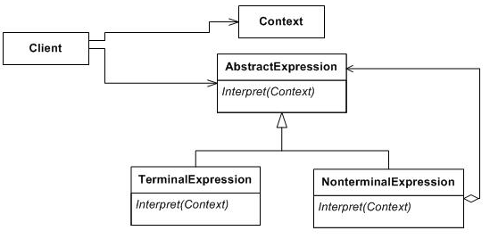
Interpreter 패턴 구조
BNF에서는 Terminal expression 과 Non-Terminal expression이 존재한다. 그리고 하나의 문장은 BNF구조의 최상위 루트의 expression을 나타낸다.
Context는 인터프리터가 구문해석을 실행하기 위한 정보를 제공한다.

Slide 4
Interpreter 패턴 예제 : 구문해석 예제
위와 같은 미니 프로그램이 주어졌을 때 아래와 같은 구조를 메모리 상에 만드는 처리가 구문해석
Program repeat 4 go right end end
:ProgramNode
:CommandListNode
:RepeatCommandNode
:CommandListNode
go:PrimitiveCommandNode
right:PrimitiveCommandNode

Slide 5
Interpreter 패턴 예제 : 등장 인물
AbstractExpression 역할
구문 트리의 노드에 공통의 인터페이스를 결정하는 역할. Node 클래스
TerminalExpression 역할
BNF의 Terminal Expression에 대응하는 역할. PrimitiveCommandNode 클래스
NonterminalExpression 역할
BNF의 Nonterminal Expression에 대응하는 역할. ProgramNode, CommandNode, RepeatCommandNode, CommandListNode 클래스
Context 역할
인터프리터가 구문해석을 실행하기 위한 정보를 제공하는 역할. Context 클래스

Slide 6
Interpreter 패턴 예제 : (확장된) BNF 표현
<program> ::= program <command list>
<command list> ::= <command>* end
<command> ::= <repeat command> | <primitive command>
<repeat command> ::= repeat <number> <command list>
<primitive command> ::= go | right | left
기본 BNF에는 0회 이상의 반복을 나타내는 *은 없으며, 반복도 재귀적인 정의로 표현함.

Slide 7
미니 언어의 예
Regular expression
검색용의 표현
Ex) Garlic and not onions : garlic은 포함하고 onions는 포함 X
일괄 처리 언어
기본적인 명령이 준비되어 있고 그것들을 순서대로 실행하거나 반복해서 실행하는 언어. 이 장의 예제의 무선조정 제어

Slide 8
Interpreter 패턴 사용 예
Java.util.Pattern : 정규표현식의 컴파일된 표현
Java.text.Normalizer
Java.text.Format의 모든 하위 클래스
Javax.el.ELResolver의 모든 하위클래스

Slide 9
Thank You

